Slide 1

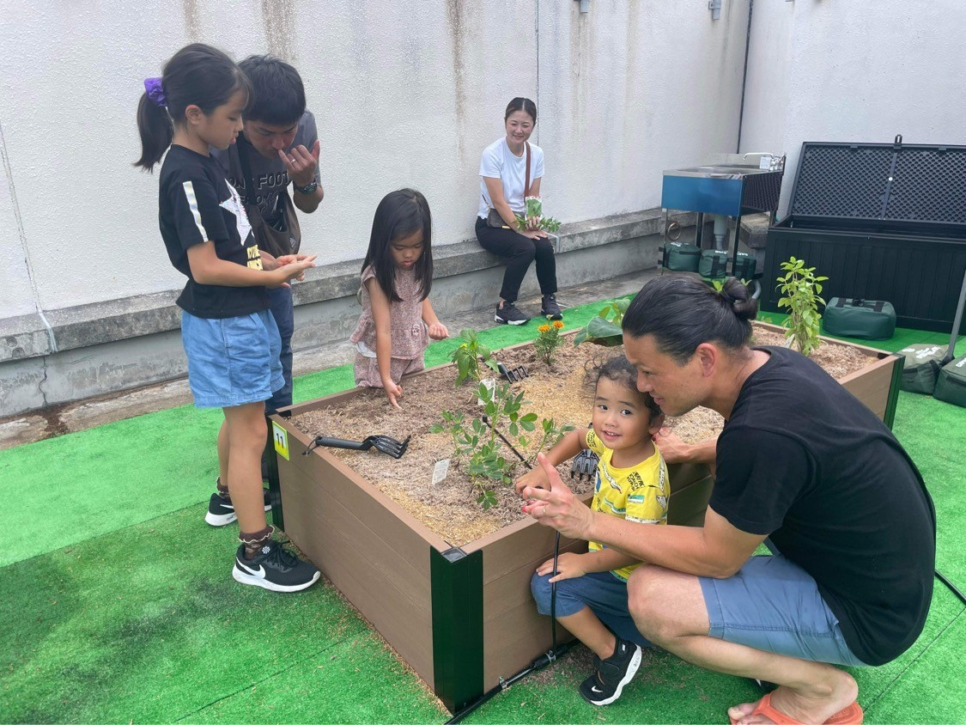


〇〇幼稚園保育園 御中
東京都補助金『すくわくプログラム』活用のご提案
～ みんなで育てる “おいしい体験” ～
DAIKEN株式会社
開発営業部
菜園事業担当

Slide 2

すくわくプログラム エコ菜園のご提案
ご提供価値 「 菜園が育む子供たちの豊かな体験 」
菜園を通じ 子供たちの好奇心を刺激して、わくわくするような体験をご提供いたします！
1､種をまき、発芽から成長、開花、結実を観察
ミニトマトや枝豆など季節にあわせた野菜を栽培して観察日記や絵日記など
2､毎日みんなで水やりやお世話を通じたコミュニケーション力の育成
交代制やグループごとに担当して
3､成長の「不思議」に出会う・興味を引出す
成長過程での気づきや疑問を話し合う、花や実ができる感動を共有
4､予期しない出来事も経験
虫食いや不作、枯れるなどの“失敗”も受け止めで次につなげる「チャレンジ精神」
5､季節の移り変わりを感じる
五感を使った自然観察 例：植物の香りや季節ごとの植物の変化
6､収穫した作物をみんなでいただく
園で調理して味わったり、家庭に持ち帰ってご家族と楽しんだり
7､園内敷設による安全性・継続性
移動の必要がなく、日々の保育で実践できる
（8、専門的アドバイスで安心＋オプション）
専門アドバイザーによる講習 ⇒ 計画、植付、収穫
MF栗原さん
はじめての経験
・野菜を見る、観察できる（見たことがない）
・都会では体験しずらいことも体験できる
・学びを探求できる（農育・食育、自然体験）

Slide 3
すくわくプログラム エコ菜園のご提案
「 菜園が育む子供たちの豊かな体験 」
菜園の体験が
・「食と生命の不思議」 子供の興味をひきやすい
・植付、種まきから成長観察、収穫まで中長期の活動が可能
・日々の成長という目に見える変化は、記録に最適
・「虫がついた！」「どうしたら大きくなる？」自ら考える
プログラムの要件と合致
・探求テーマの設定
・継続的な活動の実践
・記録と振り返り
・主体的な学び
結果、期待される効果
・植物、野菜、食べることへの興味・関心
・「挑戦」「失敗」から学ぶ力の育成
・自然や季節への感受性の醸成
・お友達やご家族とのコミュニケーションの促進

Slide 4
すくわくプログラム エコ菜園のご提案
「 菜園が育む子供たちの豊かな体験」
導入例
1､桑の実の写真
2､園長先生や担当先生のコメント、導入の決め手
3､定員？名や菜園の規模 一人当たりの大きさ
4､費用
5､引渡し時 『年間栽培計画表』『栽培レクチャー（土の手入れなど）』（※栗原さん作成をお願いします）
⇒栽培スケジュールと管理方法を追加
MF栗原さん
園長先生、保育園リアクション
・補助金があってこその取り組み
・負担なしでできる
・すくわくの認知度 東京都からのメール、メルマガ
桑の実保育園の施工事例写真と
マイファーム様との連携で資料補完

Slide 5

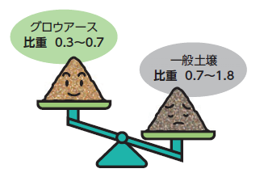
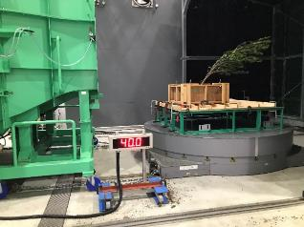
すくわくプログラム エコ菜園のご提案
「 “土の菜園” と違うところ 」
木質軽量培地を使用
国産の間伐材や未利用材から作られた、培地で栽培します
■培地自体が独自の特徴を持っています
DAIKEN
オリジナルの
園芸資材
お洋服が汚れにくく 洗濯手間も軽減
園の中に持ち込んでも掃除機やほうきで清掃可能！
※特許・登録商標商品
■土と違い軽量の培地ため、既存の建物や屋上にも導入可能
土に比べ
約1/2～1/3
の重量
繊維が
絡み合い
風で飛びにくい
※耐風試験の様子
DAIKENの技術によって、国産木材から作られた新しい培地『グロウアース』を使用。
軽量のため建物への負担を軽減。既存の建物でも導入が可能です。
5

Slide 6
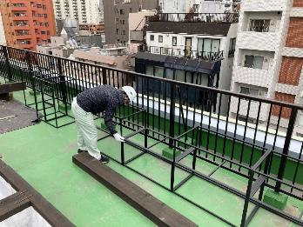
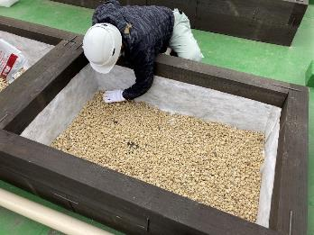
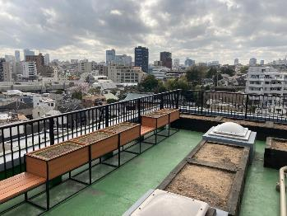
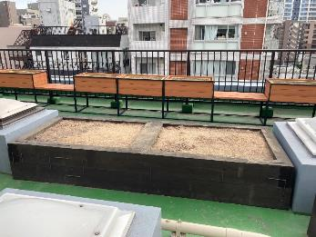
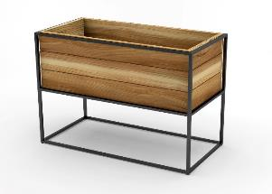
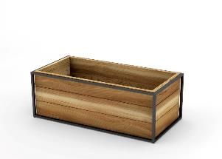
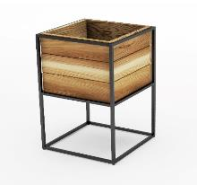
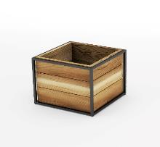
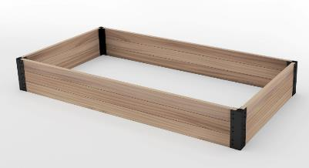
すくわくプログラム エコ菜園のご提案
「 “土の菜園” と違うところ 」
大規模工事不要
特別な建物構造でなくてもすぐに導入が可能です
■簡易な設置作業のみで導入が可能
※物件ごとの確認は必要となります
Before
After
軽量組立式、
既存のEVで
搬入可能
■システム化されたプランタータイプ・花壇ユニットにより、柔軟な設計が可能
W900×450×H733
W900×450×H373
W450×450×H733
W450×450×H373
規格化されたプランターや枕木をユニット化しているので大規模工事も不要ですし
将来の撤去の場合も簡単です。既存の設備をかわしてのレイアウトも可能です。
6

Slide 7
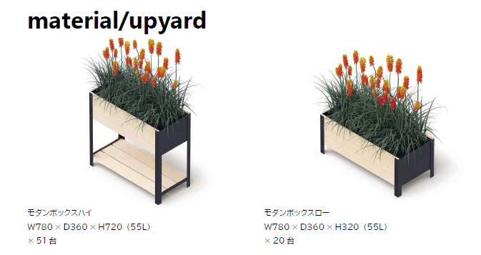
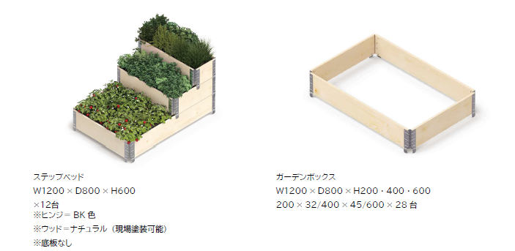
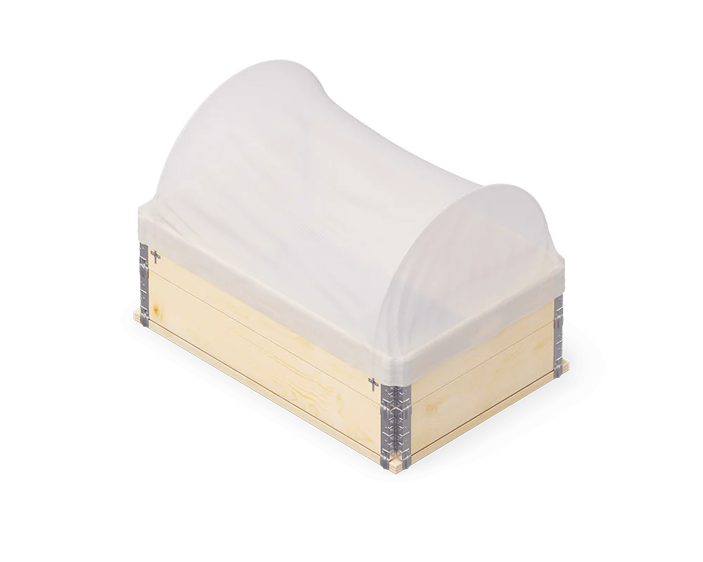
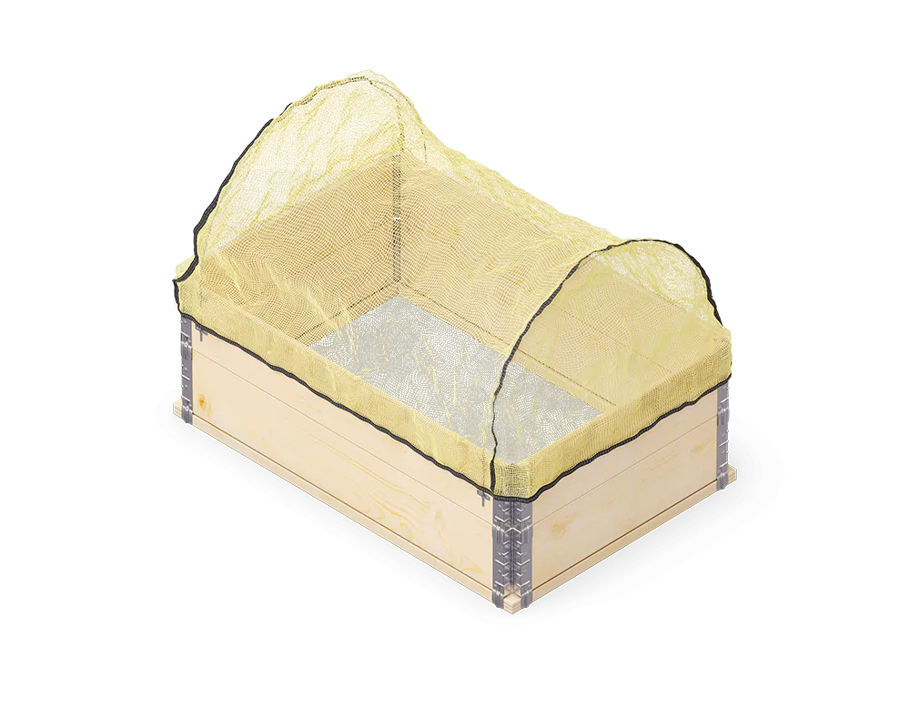
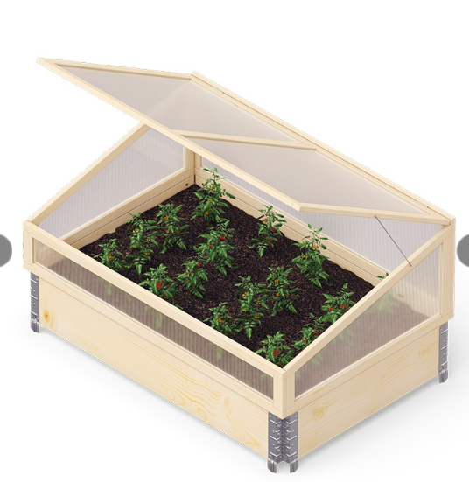
すくわくプログラム エコ菜園のご提案
「 “土の菜園” と違うところ 」
大規模工事不要
※平地、遊休地活用の場合
■システム化されたプランタータイプ・花壇ユニットにより、柔軟な設計
オプション部材も備品で設定可能
（冬季栽培、虫、鳥害対策等）
規格化されたプランターや枕木をユニット化しており大規模工事も不要。
平地、遊休地では簡易ユニットのため自社設置も可能です。
7

Slide 8
すくわくプログラム エコ菜園のご提案
「 補助金の利用 」
補助概要
・備品購入費などの経費が、最大１５０万円補助
・新規採択は、２０２６年度まで。
・必須要件の一つに研修会受講
オンライン形式でプログラム概要など
２０２５年度は、５/３０までに受講完了
※ 上記はいずれも、2025年11月現在で公開されている情報に基づきます

Slide 9
すくわくプログラム エコ菜園のご提案
導入までのステップ
現地の条件の確認
（広さ、日当たり、水道設備、床面、導線等）
プランニングとお打合せ（配置数、プランター
種類等）
お見積り
（販売、工事、
潅水装置等）
※立ち上げ水栓に加えて、
日中の4時間以上の日当たりが必要です。
ご契約
（お取引条件確認、契約書締結等）
納入・設置
（設営、工事等）
実際の導入予定スペースの、現地調査サービスも行っています。
無料で対応いたします。申請前の事前調査でもOK！
9

Slide 10

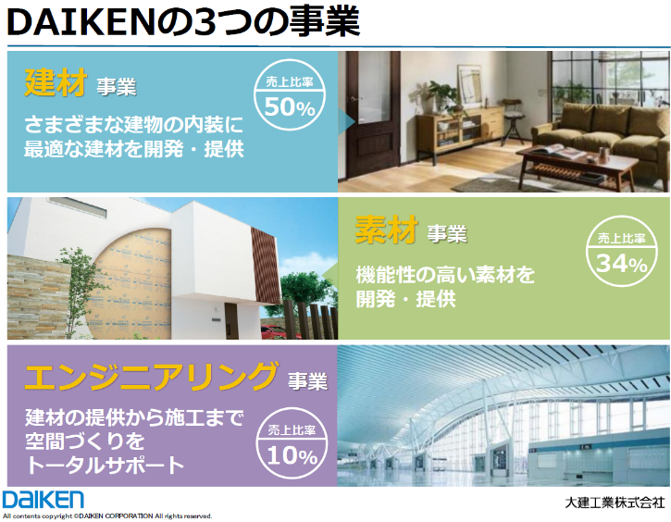
会社概要
内装建材を中心に、研究開発～製造～販売まで一貫した事業を展開。
会社名 DAIKEN株式会社
設立 1945年（昭和20年）
代表者 代表取締役 億田 正則
従業員数（連結）3,689名（2025年3月31日現在）
売上高 2,163億円（2025年3月期）
（※非上場化により現在は決算非公開）
本社大阪事務所 大阪市北区中之島三丁目2番4号 （中之島フェスティバルタワー・ウエスト）
東京事務所 東京都千代田区外神田三丁目12番8号 （住友不動産秋葉原ビル）
生産工場 三重工場（三重県津市） 井波工場（富山県南砺市） 岡山工場（岡山市南区） 高萩工場（茨城県高萩市）
研究開発施設 DAIKEN R&Dセンター（岡山市南区）
2023年 伊藤忠商事(株)による完全子会社化
10

